Slide 1

М.Г. Колесникова, доцент кафедры педагогики окружающей среды, безопасности и здоровья человека, к.п.н.
Мониторинг здоровья обучающихся как средство развития образовательной среды школы

Slide 2
“Without data, you are just another person with an opinion”
Актуальность мониторингов здоровья в образовании
Мониторинг здоровья с использованием современных информационных технологий рассматривается как необходимый компонент общего и дополнительного образования детей. При этом на него возлагаются две основные задачи:
мониторинг здоровья рассматривается как инструмент оценки качества образования в области влияния его на здоровье участников образовательного процесса, который обеспечивает индивидуальный характер образования;
мониторинг здоровья является средством самоанализа, побуждающим школьников (воспитанников) и их родителей заботиться о здоровье.

Slide 3
Группы методов мониторинга здоровья в образовании (по данным ИОВ РАО, 2007)
медицинские: динамический контроль показателей здоровья и оценки заболеваемости
гигиенические: оценка санитарного состояния учебных и вспомогательных помещений школы, учебного режима и режима учебной нагрузки учащихся
физиологические: оценка функционального состояния различных систем организма ребенка, напряжения механизмов адаптации в процессе обучения, работоспособности
психологические: оценка личностных качеств учащихся (тревожность, мотивация, психоэмоциональное напряжение и т.п.)
социологические: самооценка здоровья, готовности к здоровому образу жизни, образа жизни
оценка двигательной подготовленности

Slide 4


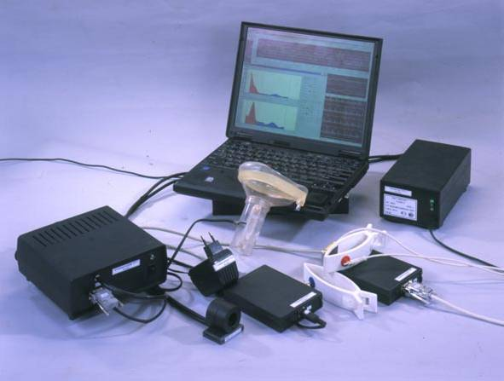

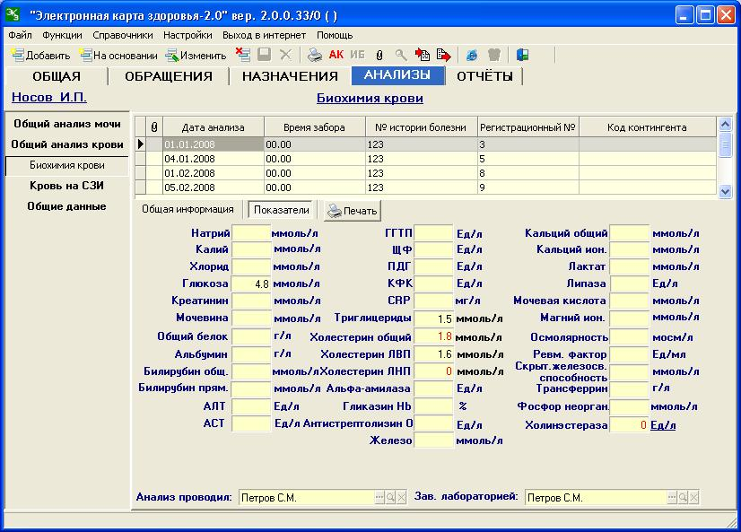
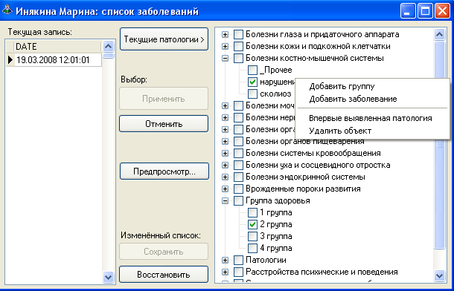
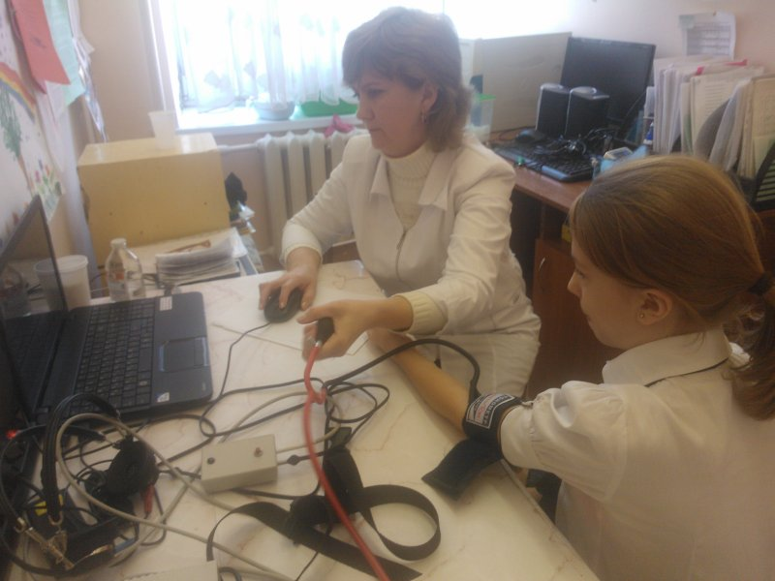
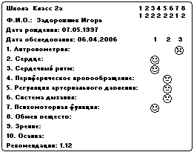
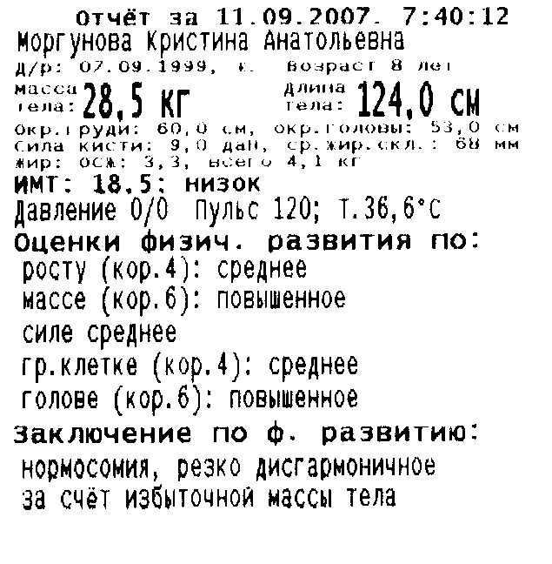
Примеры автоматических диагностических комплексов
Саногенетический мониторинг
МДК
«Здоровый ребенок»
Аппаратно-программный комплекс «АРМИС»

Slide 5
Проблемы мониторингов здоровья в системе образования
Предлагаемые варианты мониторинга здоровья направлены на исследование индивидуального здоровья и развития учащихся, поэтому с их помощью нельзя провести системный анализ образовательной среды школы;
отсутствуют ситуативные нормы, позволяющие определить место исследуемой группы субъектов среди подобных социальных групп;
проведение мониторинга здоровья в школе требует значительных кадровых и временных затрат;
специалисты школы не обладают соответствующей квалификацией для проведения, анализа и применения результатов мониторинга здоровья для оптимизации образовательной среды ОО;
приобретение аппаратурных диагностических комплексов требует значительных материальных затрат, что резко ограничивает круг участников мониторинга.

Slide 6
Концепция здоровьесозидающей
образовательной среды (ЗОС) школы
I. Методология - здоровьесозидающий подход к образованию
*холистический подход к индивидуальному здоровью человека
*культурологический подход к обеспечению здоровья человека в системе образования
*средовый подход к решению проблем здоровья в школе
II. Модель здоровьесозидающей
среды школы
Условия, обеспечиваю-щие безопасный и здоровьесозидающий характер учебного процесса
III. Технология организации
здоровьесозидающей среды школы
*служба здоровья
*мониторинг здоровья
*школьная программа здоровья
*сетевое взаимодействие и социальное партнерство
Повышение культуры здоровья участников образовательного процесса
Условий для коррекции нарушений здоровья и оздоровления учащихся

Slide 7
Результаты анкетирования санкт-петербургских школ, 2012 г.: реализация организационных механизмов ЗОС, в том числе мониторингов здоровья (N=458 ОО)
Участие ОУ в совместных мероприятиях по направлению «Здоровье в школе»

Slide 8
Мониторинг ЗОС - система, обеспечивающая непрерывное слежение за состоянием здоровьесозидающей среды школы и прогнозирование ее развития
Факторы внутренней
среды школы:
1) инфраструктура
2) учебный процесс
3) кадровый потенциал
4) готовность педколлектива
к здоровьесозидающей деятельности
5) мероприятия, направленные на сохранение
и укрепление здоровья, формирование ЗОЖ
Факторы среды, внешней
по отношению к школе:
1) характеристика семьи
2) условия жизни
3) Полноценность и регулярность питания
4) режим дня
5) физическая активность
6) наркогенное заражение окружения
7) готовность к здоровому образу жизни
➔
➔
⬅
⬅
Состояние здоровья и функциональной
напряженности учащихся:
1) комплексная оценка здоровья
2) хронические болезни
3) острая заболеваемость
4) физическое развитие
5) физическая подготовленность
6) психоэмоциональное напряжение
7) школьная мотивация
Разработка и апробация мониторинга ЗОС
Широкомасштабный федеральный эксперимент по модернизации общего образования (модель психофизиологического мониторинга ИВФ РАО, 2001-2006 гг.)
Городской эксперимент по созданию службы здоровья в ОУ СПб (2005-2007 гг.)
«Программа развития региональной системы оценки качества общего и дополнительного образования детей СПб на 2008-2011 гг.»
Научно-исследовательская работа СПб АППО по направлению «Здоровье в школе» (2011-2014 гг.)

Slide 9
Полученные результаты: определена методология, разработана система индикаторов мониторинга ЗОС и методика его проведения
Цель: сбор и анализ первичной информации для выявления результативности деятельности школы по сохранению и укреплению здоровья,
повышению культуры здоровья участников образовательного процесса
Условия организации и проведения:
ежегодный сбор и аналитическая обработка данных (январь-март)
Субъекты:
учащиеся 2, 6, 11 классов,
класс (группа),
педагогический коллектив
школа
Методы:
анкетирование, психологическое и моторное тестирование, анализ деятельности
Дидактический материал
«Паспорт школы» (анкета руководителя школы);
«Паспорт класса – 1» (анкета классного руководителя);
«Паспорт класса – 2» (анкета медицинского работника);
«Паспорт класса – 3» (анкета учителя физкультуры);
«Анкета школьника 2 класса» (заполняется родителями учащихся);
«Анкета школьника 6, 11 класса» (заполняется учащимся);
Анкета XII – «Анкета педагога» (заполняется педагогами).

Slide 10
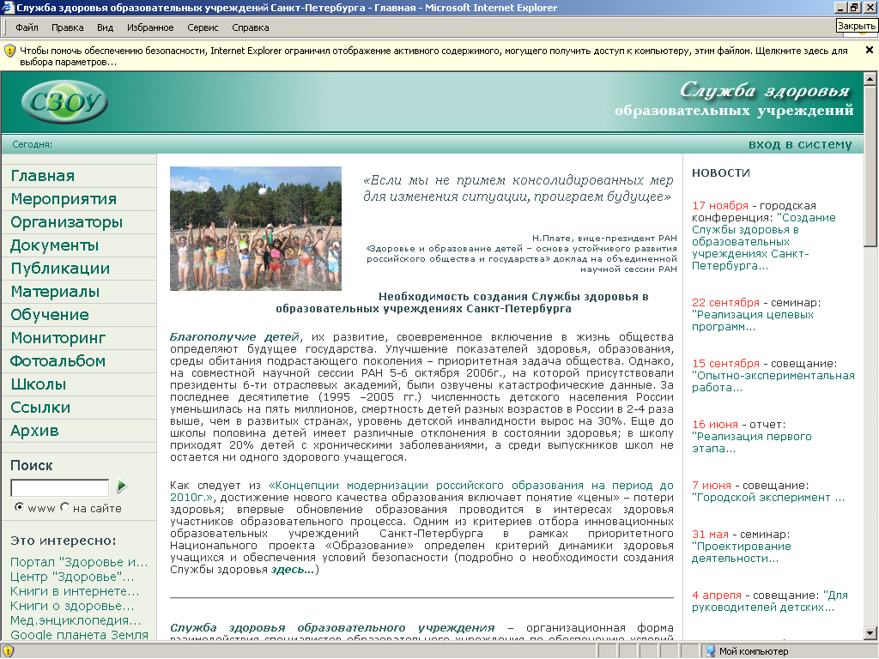
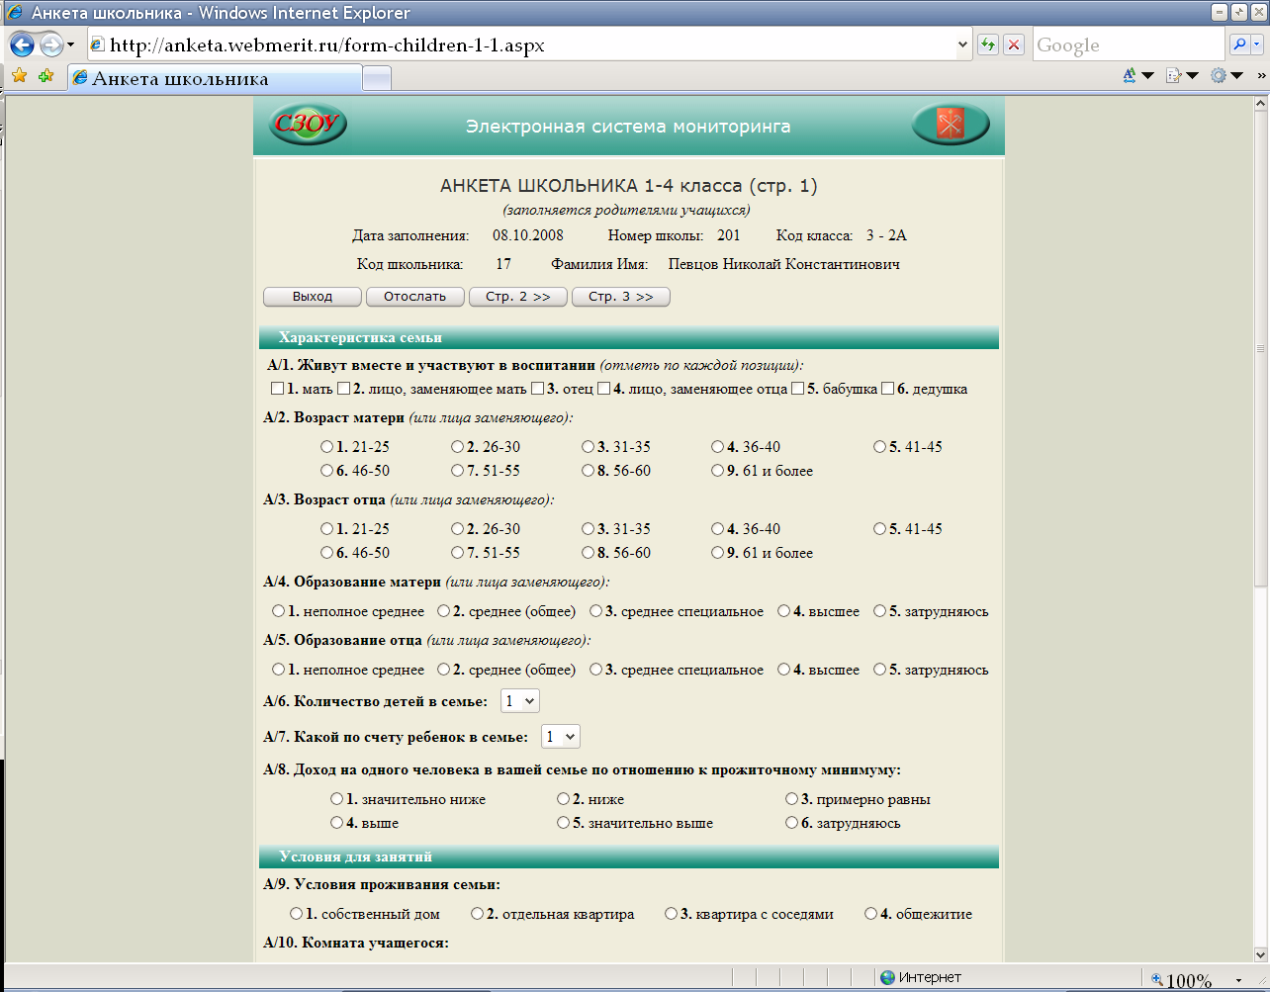
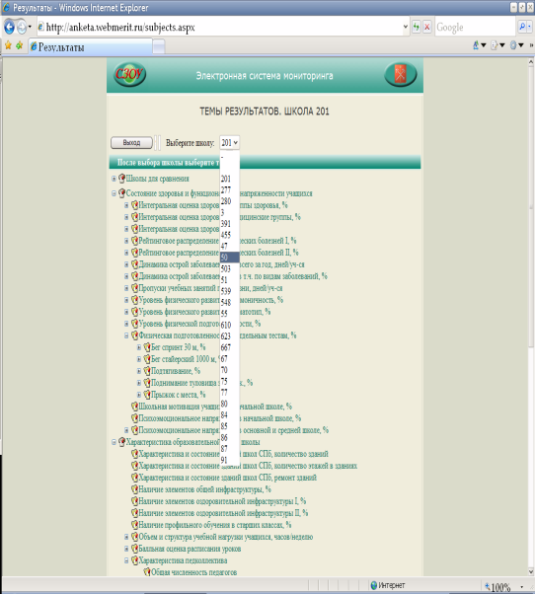
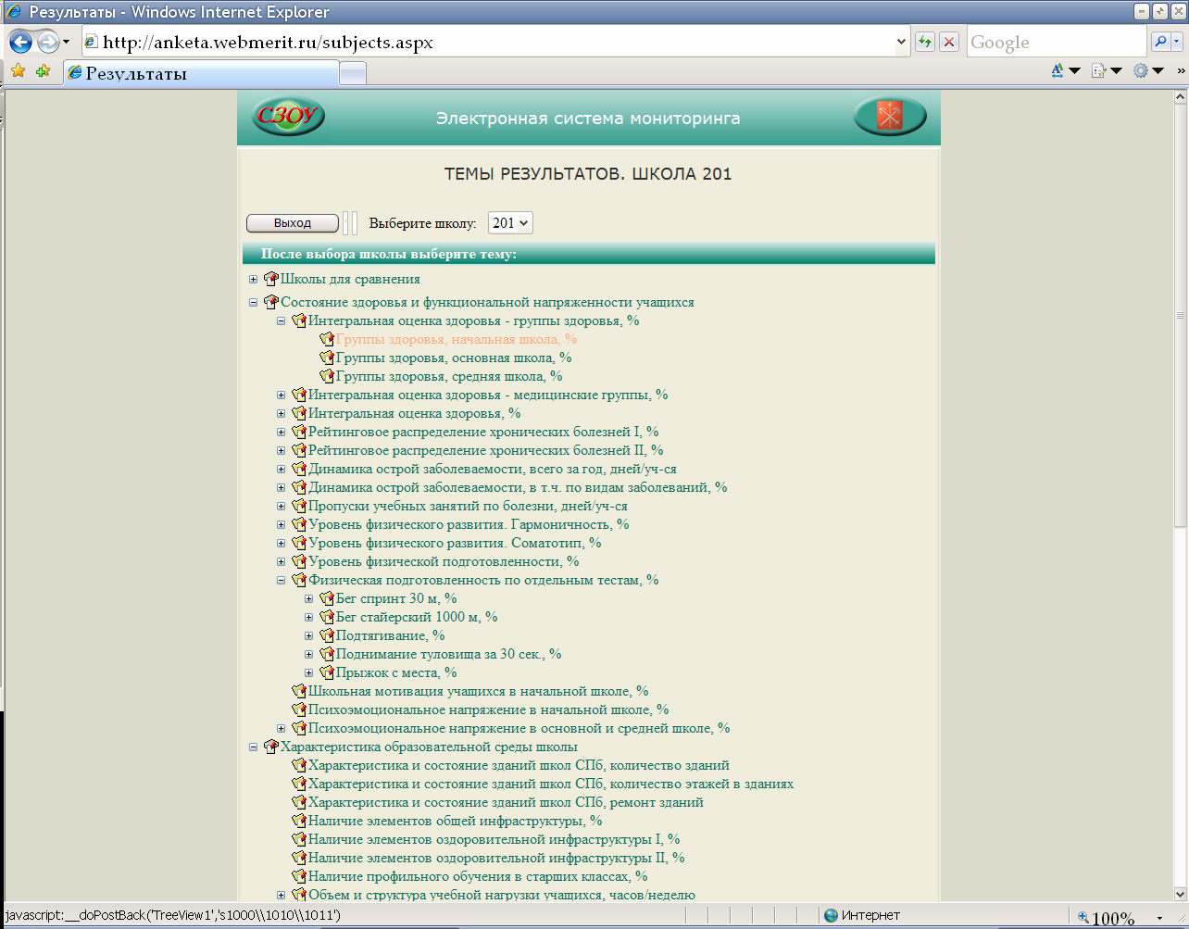
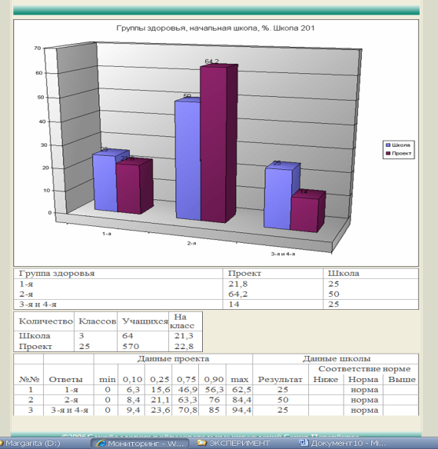
Полученные результаты: проведены многолетние тестовые испытания автоматизированной системы (АИС) мониторинга ЗОС
АИС разработана на основе СУБД Microsoft SQL Server 2000, выход с web-сайта «Служба здоровья образовательных учреждений» http: szou.webmerit.ru
Пользователи системы имеют возможность заполнения электронных форм в Интернет-браузере с одновременной передачей данных в общую базу и получения обработанных данных на основе ограниченного доступа в графической (диаграммы) и количественной форме (солидаризация с ситуативными нормами)
В настоящее время в базе данных:
школ - 147 (из них 54 - 2 среза и более)
педагогов - 2716 чел.
учащихся - 10145 чел.

Slide 11
Полученные результаты: отрабатывается применение результатов мониторинга ЗОС для оптимизации образовательной среды школы
Подготовка школ к проведению очередного среза мониторинга: оповещение участников с помощью ГМО «Здоровье в школе»; проведение городских семинаров «Организация мониторинга», «Анализ и применение результатов мониторинга»; поддержка корректного заполнения базы данных; консультирование участников; размещение информации о мониторинге и его методического обеспечения на сайте «Служба здоровья ОУ» szou.webmerit.ru
Оптимизация образовательной среды школ с разными особенностями образовательной деятельности: без особенностей обр. деятельности; повышенного уровня (гимназии, лицеи, с угл. изуч.), для детей с нарушениями здоровья и развития; позиционирующие себя как «Школа здоровья» (инновационные, опорные школы районов)
3) Оптимизация образовательной среды в школах района, выстраивание их сетевого взаимодействия (Петроградский, Кировский, Фрунзенский)
4) Включение мониторинга ЗОС в разработку системы оценки качества общего образования в Приморском районе (совместно с ИТМО)
5) Проведение городского конкурса «Школа здоровья Санкт-Петербурга» - критерии анализа деятельности школ-участниц соответствуют критериям мониторинга
Организация школьной службы здоровья
Подготовка администрации,
специалистов, педагогов
Проведение констатирующего среза мониторинга, выявление проблем и ресурсов школы
Проектирование школьной программы здоровья
Реализация школьной программы здоровья
Выявление результативности школы по реализации школьной программы здоровья

Slide 12
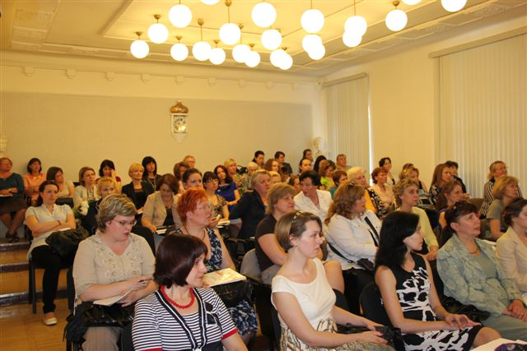
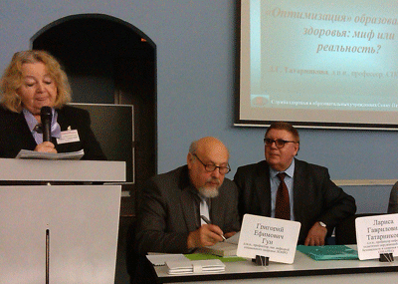
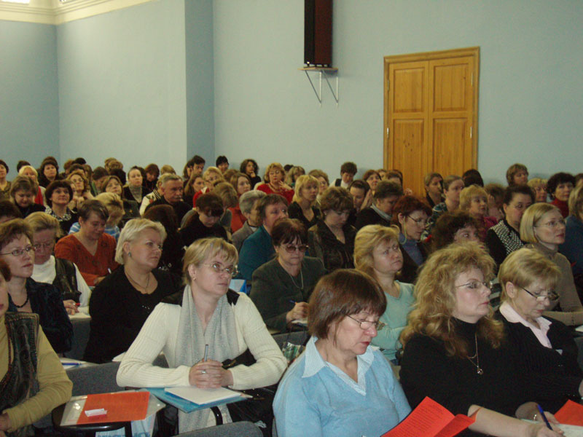





Полученные результаты: предъявление и обсуждение результатов мониторинга
Городское методическое объединение «Здоровье в школе» - 18 методистов ИМЦ, 37 представителей опорных школ районов СПб
Цель: научно-методическое сопровождение и координация деятельности ОО Санкт-Петербурга, заинтересованных в решении проблемы здоровья участников образовательного процесса
Ежегодные мероприятия
Городская научно-практическая конференция «Служба здоровья в ОУ СПб» (секция «Организация здоровьесозидающей деятельности в школе»)
Всероссийская научно-практическая конференция «На пути к школе здоровья» (секция «Мониторинги здоровья в школе»)
Всероссийская научно-практическая конференция «Здоровье и образ жизни учащихся: союз врача и педагога» (научный симпозиум «Мониторинги здоровья в санкт-петербургской школе»)
Публикации
Результаты мониторинга опубликованы в 1 монографии, 3 научно-методических пособиях, 5 периодических изданиях, 4 сборниках материалов конференций

Slide 13
Городское исследование СПб АППО 2014 г. по направлению «Здоровье в школе»: программа исследования
Критерии анализа данных:*
с данными мониторинга ЗОС за 2010 г.
с данными предшествующих городских исследований (1999 г., 2002 г., 2005 г.)
в возрастной динамике данных учащихся по ступеням обучения (2, 6, 11 классы)
в зависимости от особенностей образовательной деятельности школ - участников исследования
без особенностей образ. деятельности - ОБЩ
повышенного уровня – ВЫС
для детей с ОВЗ – КОРР
в зависимости от позиционирования школы как «Школы здоровья»
инновационные школы - ИННОВАЦ
опорные школы районов - ОПОРН
с анкетированием школ СПб в 2012 г. (служба здоровья в школе)
с результатами гор. конкурса «Школа здоровья СПб»
сравнение мнений педагогов и учащихся (удовлетворенность деятельностью школы)
_______________________________
*Выделены красным критерии анализа результатов мониторинга ЗОС
Цель: анализ состояния здоровьесозидающей деятельности в образовательных организациях (ОО) Санкт-Петербурга для определения направлений ее оптимизации.
Нормативные основания: Распоряжение Комитета по образованию от 30.12.2013 № 3159-р «Об утверждении плана-заказа на повышение квалификации и профессиональную переподготовку педагогических и руководящих кадров образовательных учреждений, находящихся в ведении Комитета по образованию и администраций районов Санкт-Петербурга, в 2014 году», раздел 2, пп. 6.1.1, 6.1.2, 6.1.3, 6.1.4, 6.1.7.

Slide 14
Городское исследование СПб АППО 2014 г.
по направлению «Здоровье в школе»: состав участников
Инструментарий мониторинга | Всего школ | в т.ч. школ с разными особенностями обр. деятельности |  |  | в т.ч. занимающихся здоровьесозидающей деятельностью
 |  | ОБЩ | ВЫС | КОРР | ИННОВАЦ | ОПОРН
«Паспорт школы» | 48 | 29 | 12 | 7 | 12 | 11
«Паспорт класса - 1», в т.ч.: | 206 | 123 | 54 | 35 | 58 | 59
2-х классов | 90 | 57 | 20 | 15 | 25 | 27
6-х классов | 68 | 40 | 18 | 12 | 21 | 16
11-х классов | 48 | 26 | 16 | 8 | 12 | 16
«Анкета школьника», в т.ч.: | 2643 | 1646 | 841 | 208 | 819 | 727
2-х классов | 1087 | 720 | 331 | 89 | 367 | 330
6-х классов | 1036 | 619 | 332 | 84 | 285 | 230
11-х классов | 520 | 307 | 178 | 35 | 167 | 167
«Анкета педагога» | 1459 | 575 | 252 | 172 | 294 | 292

Slide 15
Городское исследование СПб АППО 2014 г.
по направлению «Здоровье в школе»:
результаты среза мониторинга ЗОС, 48 ОО, 2643 уч-ся
Проблема здоровья школьников остается актуальной для системы образования
Подтвердились негативные тенденции, выявленные в более ранних исследованиях:
общий низкий уровень здоровья учащихся;
ухудшение его при переходе по ступеням обучения;
доминирование "школьнозависимых" болезней;
повышение острой заболеваемости в период адаптации к учебному году и в третьей четверти;
наличие определенной группы учащихся с высоким уровнем психоэмоционального напряжения и низкой школьной мотивацией
Наблюдаются определенные позитивные тенденции
2. Наблюдается некоторое повышение адаптивности школьников по ступеням обучения:
снижение острой заболеваемости,
повышение физической подготовленности.
3. Наблюдаются позитивные изменения по сравнению с более ранними исследованиями по показателям, наиболее зависящим от внутришкольных влияний:
острая заболеваемость учащихся,
физическая подготовленность,
школьная мотивация.

Slide 16
Городское исследование СПб АППО 2014 г.
по направлению «Здоровье в школе»:
результаты среза мониторинга ЗОС, 48 ОО, 2643 уч-ся
Нарушения здоровья учащихся на разных ступенях обучения (2014 г.), накопление %
Психоэмоциональ-ное напряжение 11-классников, %
Распределение учащихся по наиболее выраженным нозологиям хронических болезней (2014г.), %
Школьная мотивация
2-классников, %

Slide 17
Городское исследование СПб АППО 2014 г.
по направлению «Здоровье в школе»:
результаты среза мониторинга ЗОС, 48 ОО
Наблюдаются следующие позитивные изменения образовательной среды школ по сравнению с более ранними исследованиями:
увеличивается количество оборудования и инфраструктуры, в т.ч. оздоровительной (особенно – для занятий физической культурой);
объем и расписание учебной нагрузки учащихся в целом соответствует гигиеническим нормативам и кривой работоспособности;
Увеличивается уровень профессионального образования педагогов;
увеличивается количество специалистов здоровьесозидающей направленности, особенности в области физической культуры;
объем двигательной активности (ДА) школьников не уменьшается, происходит перераспределение структуры ДА в сторону увеличения доли уроков физкультуры;
во всех школах проводится значительное количество мероприятий здоровьесозидающей направленности.
Выявлены общие негативные особенности образовательной среды школ:
увеличивается изношенность школьных зданий;
в школах работает значительное количество педагогов предпенсионного и пенсионного возраста;
среди здоровьесозидающих специальностей уменьшается количество педагогов дополнительного образования;
объем ДА учащихся снижается по ступеням обучения за счет уменьшения в два раза доли малых форм;
количество мероприятий здоровьесозидающей направленности в школах снижается от 2-х к 11-м классам в два раза (кроме Дней здоровья)

Slide 18
Городское исследование СПб АППО 2014 г.
по направлению «Здоровье в школе»:
результаты среза мониторинга ЗОС, 48 ОО
Кол-во школ, имеющих оздоровительную инфраструктуру
(в 2014 г. относительно 2010 г.), %
Структура двигательной активности учащихся разных возрастных групп (2014 г.), накопление %

Slide 19
Городское исследование СПб АППО 2014 г.
по направлению «Здоровье в школе»:
результаты среза мониторинга ЗОС, 48 ОО, 1459 педагогов
Выявлены следующие особенности личностной готовности педагогов к здоровьесозидающей деятельности:
по сравнению с более ранними исследованиями педагоги более оптимистично оценивают свое здоровье и образ жизни; больше педагогов регулярно занимаются физической культурой;
в то же время около половины педагогов не считают образ жизни наиболее важным фактором сохранения здоровья; педагоги продолжают относительно низко оценивать такие компоненты своего образа жизни как закаливание, сон, двигательную активность, питание; регулярно занимаются физической культурой не более трети педагогов.
Возросла профессиональная готовность педагогов к здоровьесозидающей деятельности:
педагоги более оптимистично оценивают здоровье школьников, в т.ч. в период пребывания в школе;
наблюдается значительное возрастание осознанности педагогов в необходимости всех видов комплексной деятельности школ в области здоровьесозидания.

Slide 20
Городское исследование СПб АППО 2014 г.
по направлению «Здоровье в школе»:
результаты среза мониторинга ЗОС, 1459 педагогов
Представление педагогов о необходимых формах здоровьесозидающей деятельности в школе, %
Двигательная активность педагогов (2014 г.), нормирование %

Slide 21
Городское исследование СПб АППО 2014 г.
по направлению «Здоровье в школе»:
результаты среза мониторинга ЗОС, 48 ОО, 2643 уч-ся
Исследование выявило следующие позитивные особенности и тенденции образа жизни учащихся по сравнению с более ранними исследованиями:
количество социально неблагополучных детей не увеличивается;
структура питания относительно благополучна и устойчива; несколько уменьшилось количество нарушений режима питания учащихся;
в структуре досуга учащихся уменьшается доля времени на просмотр ТВ-передач;
уменьшается количество школьников, употребляющих психоактивные вещества;
повышается уровень воспитательного эффекта деятельности школы по формированию здорового образа жизни учащихся
В то же время наблюдаются следующие негативные особенности образа жизни учащихся:
наблюдаются значительные негативные изменения режима питания с переходом в основную и среднюю школу;
увеличиваются негативные отличия режима дня школьников от гигиенических нормативов;
в структуре досуга доминирующими предпочтениями являются досуг с друзьями, просмотр ТВ, игры на компьютере;
сохраняется значительный прирост риска наркотизма от основной ступени обучения к старшим классам;
от основной к старшей ступни обучения происходит снижение воспитательного эффекта школьных мероприятий по формированию готовности учащихся к здоровому образу жизни.

Slide 22
Городское исследование СПб АППО 2014 г.
по направлению «Здоровье в школе»:
результаты среза мониторинга ЗОС, 2643 уч-ся
Структура питания учащихся разного возраста (2014 г.), накопле-ние %

Slide 23
Городское исследование СПб АППО 2014 г.
по направлению «Здоровье в школе»:
результаты среза мониторинга ЗОС, 12 ОО
Выявлены отличия образовательной среды в школах с разными особенностями образовательной деятельности
В школах повышенного уровня (гимназия, лицей, школа с углубленным изучением иностранного языка) образовательная среда школы оказывает противоречивое влияние на здоровье и образ жизни школьников.
1. Позитивное влияние оказывает:
выше исходный уровень здоровья и социального благополучия школьников;
более высокая материально-техническая обеспеченность учебного процесса, в т.ч. физкультурно-оздоровительная;
возможно, школа лучше регламентирует и организует образ жизни школьников (учащиеся меньше времени досуга проводят за ТВ и ПК, меньше употребляют психоактивные вещества).
2. Негативное влияние оказывает:
наибольший объем учебной нагрузки, наиболее жестко регламентированный учебный процесс с наибольшей инновационностью;
значительно бОльшая ориентация педагогов на «знаниевую» парадигму образования;
уменьшенное разнообразие видов двигательной активности учащихся в течение учебного дня;
функциональное состояние учащихся больше ухудшается от 2-х к 11-м классам (растет острая заболеваемость, эмоциональная напряженность школьников).

Slide 24
Городское исследование СПб АППО 2014 г.
по направлению «Здоровье в школе»:
результаты среза мониторинга ЗОС, 7 ОО
Выявлены отличия образовательной среды в школах с разными особенностями образовательной деятельности
Школы для детей с нарушениями здоровья и развития являются безусловно благоприятным фактором, способным уменьшить негативное влияние социального неблагополучия учащихся и позитивно повлиять на состояние их здоровья
1. В таких школах обучаются социально неблагополучные дети; учащиеся имеют неблагоприятное состояние здоровья, сниженные адаптивные возможности.
2. Специфика контингента учащихся определяет специфику образовательной среды таких школ:
наименьший объем учебной нагрузки, большинство работают в режиме полного дня, наиболее оптимально с гигиенической точки зрения построено расписание занятий;
один специалист здоровьесозидающей направленности работает со значительно меньшим количеством учащихся;
объем двигательной активности учащихся выше общих данных, во всех школах представлены все виды ДА;
педагоги проявляют более высокую степень осознания необходимости всех видов здоровьесозидающей деятельности школы.
3. Образ жизни учащихся зависит как от социальных особенностей, так и от влияния образовательной среды школы:
выражены нарушения режима дня учащихся (меньше читают, больше времени досуга проводят за ТВ и ПК);
наблюдается наиболее благополучная структура и режим питания школьников;
наблюдается наименьший уровень употребления психоактивных веществ.

Slide 25
Городское исследование СПб АППО 2014 г.
по направлению «Здоровье в школе»:
результаты среза мониторинга ЗОС, 48 ОО
Нарушения здоровья учащихся школ с разными особенностями обр. деятельности (2014 г.), накопление %
Представление педагогов о необходимых формах здоровьесозид. деятельности в школе (2014 г.), %
Нарушения режима питания учащихся школ с разными особенностями обр. деятельности (2014 г.), накопление %

Slide 26
Городское исследование СПб АППО 2014 г.
по направлению «Здоровье в школе»:
результаты среза мониторинга ЗОС, 12 ОО
Выявлены отличия образовательной среды в «Школах здоровья»
В школах, имеющих инновационный статус в области здоровьесозидающей деятельности
Состояние здоровья и функциональное состояние учащихся в целом совпадает с общими данными; однако, значительно улучшилось по сравнению с данными 2010 г.
Можно предположить, что позитивное влияние оказывает образовательная среда школы:
лучше представлена оздоровительная инфраструктура;
больше специалистов сопровождения;
3. Наиболее серьезные позитивные отличия характеризуют педагогический коллектив таких школ:
меньше педагогов болеют в течение года;
несколько больше педагогов ежедневно или регулярно занимаются физкультурой;
педагоги проявляют наибольшую степень осознания необходимости всех видов здоровьесозидающей деятельности школ.
Деятельность школы находит отражение в образе жизни школьников:
выше воспитательный эффект по формированию готовности учащихся к здоровому образу жизни.

Slide 27
Городское исследование СПб АППО 2014 г.
по направлению «Здоровье в школе»:
результаты среза мониторинга ЗОС, 11 ОО
Выявлены отличия образовательной среды в «Школах здоровья»
В школах, не имеющих инновационного статуса, но являющихся опорными школами районов в области здоровьесозидающей деятельности
Состояние здоровья и функциональное состояние учащихся снижено по сравнению с общими данными
Можно предположить, что образовательная среда школы может оказать меньшее позитивное влияние по сравнению с инновационными школами:
ремонт требуется половине школ;
в школах меньше оздоровительной инфраструктуры и оборудования;
кадровый состав специалистов здоровьесозидающей направленности лучше общих данных;
объем двигательной активности учащихся меньше общих данных.
3. Наибольшей проблемой является недостаточная готовность педагогического коллектива:
больше педагогов болеют в течение года;
меньше педагогов признают влияние образа жизни на здоровье;
меньше педагогов ежедневно или регулярно занимаются физкультурой;
меньше педагогов признают наличие проблемы наркозависимости учащихся.
4. В результате школа меньше способна повлиять на образ жизни учащихся, который практически не имеет позитивных отличий от общих данных.

Slide 28
Городское исследование СПб АППО 2014 г.
по направлению «Здоровье в школе»:
результаты среза мониторинга ЗОС, 48 ОО
Нарушения здоровья учащихся
«Школ здоровья» (2014 г.), накопление %
Представления о необходимой здоровьесозидающей деятельности педагогов «Школ здоровья» (2014 г.), %
Оздоровительная инфраструктура
«Школ здоровья» (2014 г.), накопление %
Структура двигательной активности учащихся «Школ здоровья»(2014 г.), накопление %

Slide 29
Мероприятия 2009 года
Результаты и предложения
Многолетняя апробация мониторинга здоровья в системе образования Санкт-Петербурга показала:
решение проблемы здоровья учащихся стало неотъемлемым компонентом жизнедеятельности санкт-петербургской школы;
мониторинг здоровья является важной составляющей оценки качества общего образования в контексте новых образовательных стандартов;
в рамках научной работы СПб АППО создана система мониторинга, которая дает возможность детального исследования (в том числе самоаудита) здоровьесозидающего потенциала образовательной среды школы и ее дальнейшей оптимизации
Для дальнейшего развития мониторинга здоровья в системе образования Санкт-Петербурга необходимо:
подготовить к публикации результаты городского исследования по направлению "Здоровье в школе", в котором применялся мониторинг здоровья, и разработать методические рекомендации по оптимизации образовательной среды школы на его основе;
усовершенствовать методику мониторинга здоровья школьников с учетом новых подходов к сохранению и укреплению здоровья, развитию культуры здоровья в образовательных организациях;
организовать информационное обеспечение системы мониторинга здоровья школьников в образовательных организациях Санкт-Петербурга, в т.ч. дальнейшее развитие АИС мониторинга (совместно с РЦОКОиИТ)

Slide 30
Спасибо !

